Slide 1
六
小数的初步认识
整理和复习
R·三年级数学下册

Slide 2
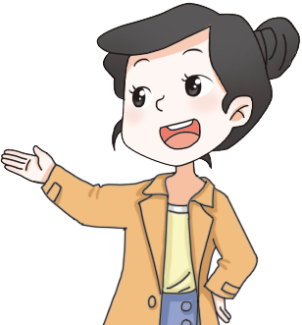
知识整理
在这个单元，你学习了哪些知识？有什么收获？

Slide 3
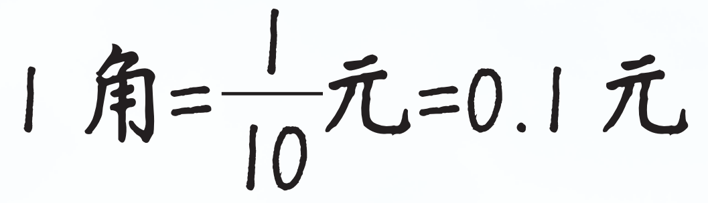
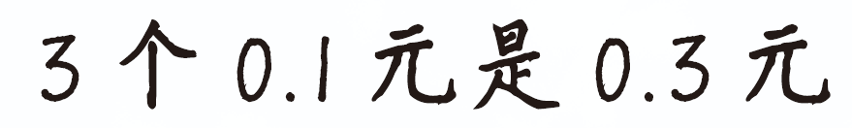
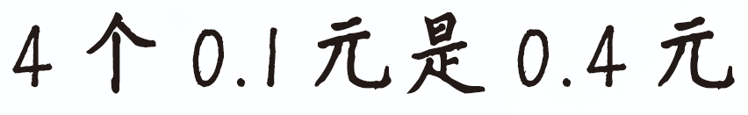
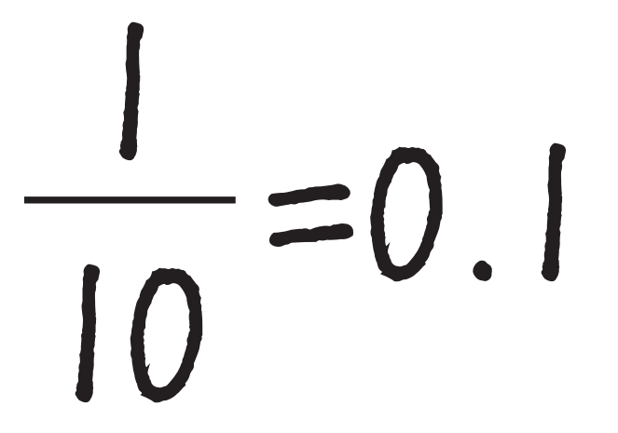
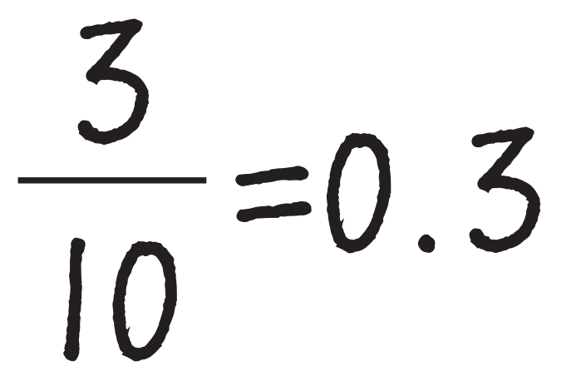
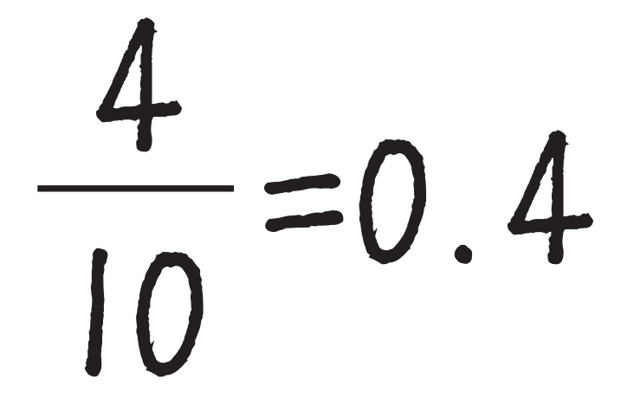
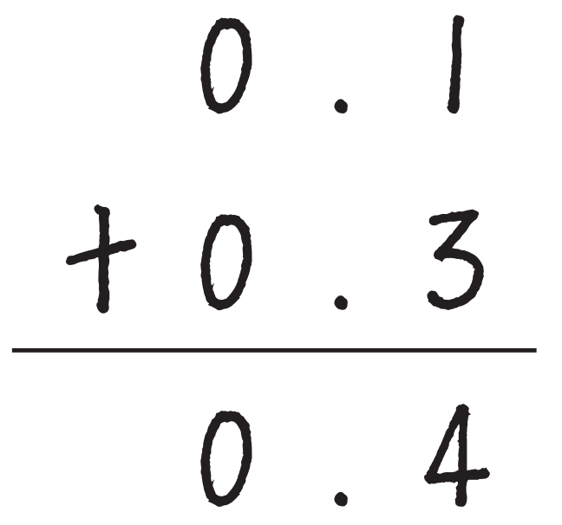
这是小丽整理的本单元的“知识结构图”，你能看懂吗？
0.1+0.3=0.4
0.4-0.1=0.3
0.4-0.3=0.1
列竖式计算时小数点要对齐

Slide 4
一位小数的计数单位是0.1。
小数是分数的另一种表现形式。
分母是10的分数可以用一位小数表示。

Slide 5
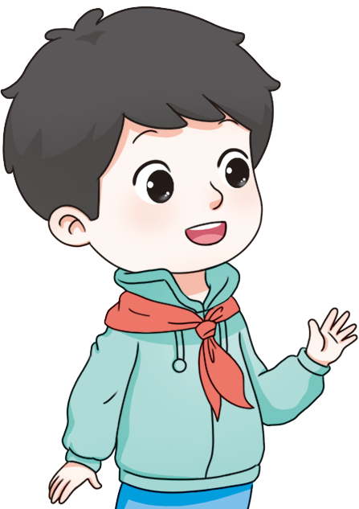
0.1
0.3
0.4
0.1+0.3=0.4
0.4-0.1=0.3
0.4-0.3=0.1
小数加、减法和整数加、减法类似，都要把相同单位上的数相加减。

Slide 6
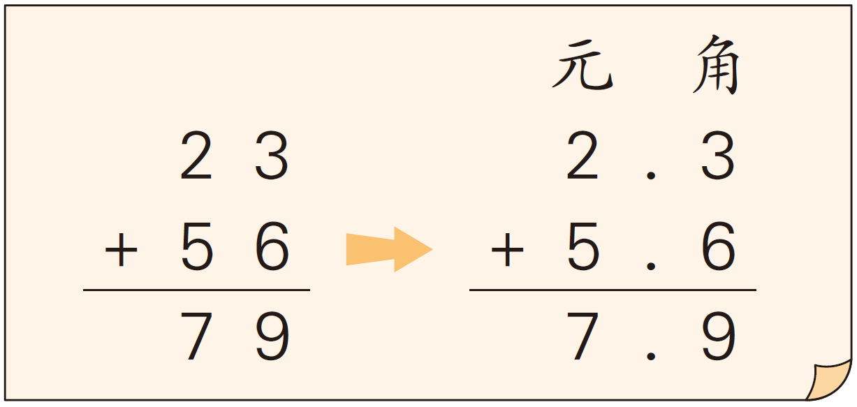
列竖式计算时小数点要对齐
计算小数加、减法，小数点要对齐，按照整数加、减法的计算方式来计算，进位加的时候满十向前一位进1，退位减的时候，退一当十。最后再给和或差点上小数点。
列竖式时要对齐小数点。

Slide 7
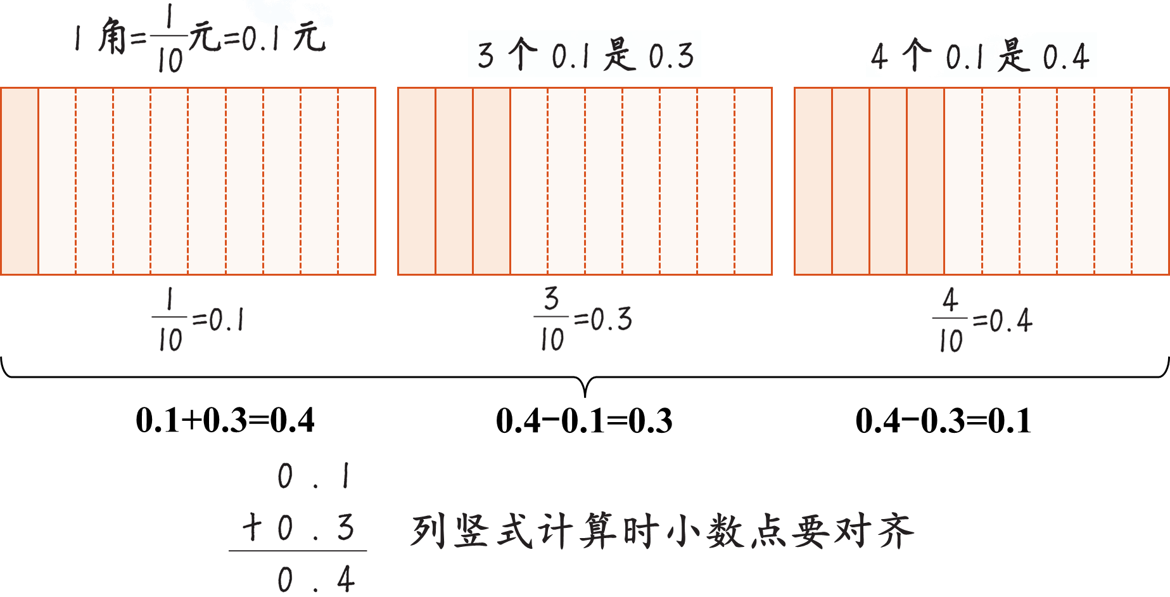
补充完善
你认为小丽的这张知识结构图还有需要补充完善的地方吗？

Slide 8
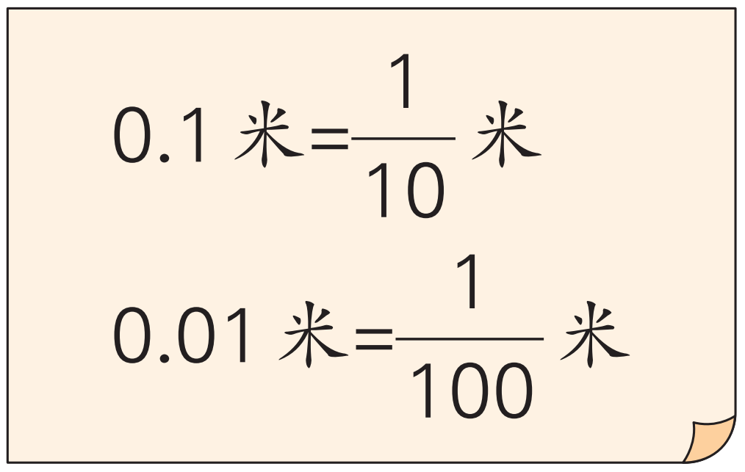
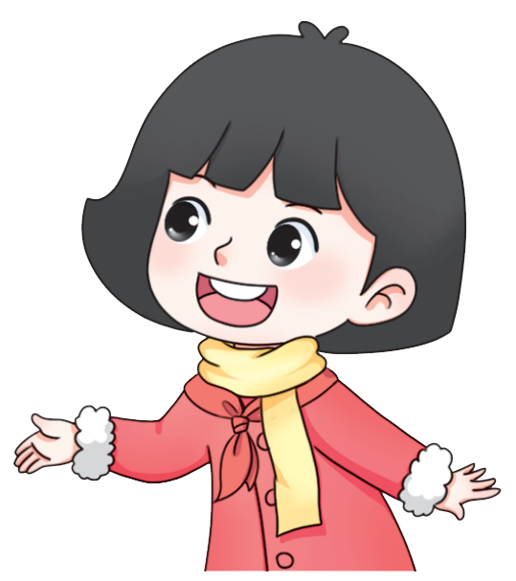
0.1米是把1米平均分成10份，表示其中的1份。
0.01米是把1米平均分成100份，表示其中的1份。
分母是100的分数可以用两位小数表示。

Slide 9
小数比较大小的方法：
1.10
1
0.96
0
1.20
2
1.10
1
0.96
9
0.88
8
1>0
2>1
9>8
先比较整数部分。整数部分大的，那个数就大。
整数部分相同，就比较小数部分，小数部分大的，那个数就大。

Slide 10
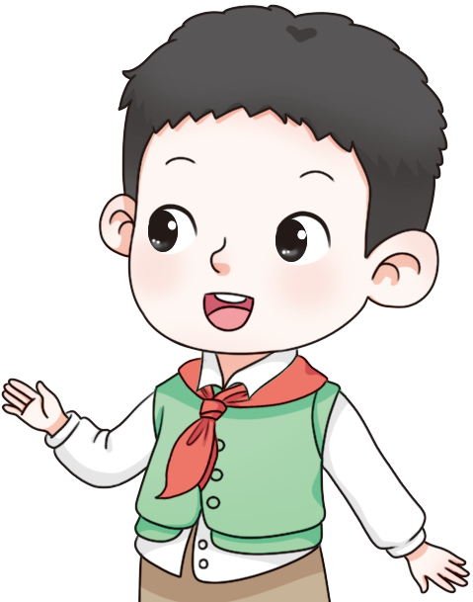
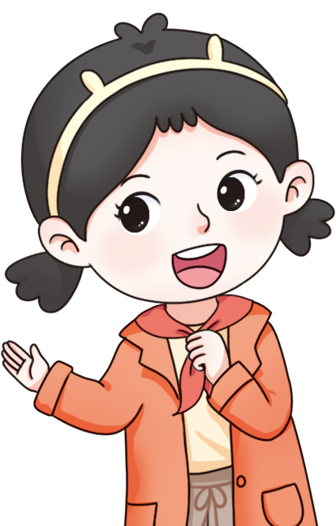
整数、分数和小数，它们之间有什么联系？
小数是分数的另一种书写形式；通过单位转换，小数和整数可以相互转化。
有了整数和分数，为什么还需要小数呢？

Slide 11
活动要求：
1.小组交流讨论；
2.画一画，写一写，在作业纸上自主整理比小丽更清晰、完整的“知识结构图”。

Slide 12
6
判断。
6分米= 米=0.6米
10
6
（1）6分米用分数表示是 分米，用小数表示是0.6分米。
（ ）
10
×
×
小数可能比1大，也可能比1小。
（2）小数都比1小。 （ ）
×
（3）列竖式计算：10.2+5=10.7。 （ ）
相同数位没有对齐。
正确答案：
1 0 . 2
1 0 . 2
+ 5
+ 5
1 0 . 7
1 5 . 2

Slide 13
巩固练习
1
读出下面各数，按要求填数。
【课本94页 练习十七 第1题】
2
2
3
3
7
7
20
20
0.9
0.9
4.20
4.20
18.5
18.5
0.03
0.03
4
4
0.86
0.86
35
35
3
3
10
10
100
100
整数
分数
小数
点击对应数字触发动画

Slide 14
2
用小数表示下面的价格，并把它们从小到大排序。
【课本94页 练习十七 第2题】
3元5角
5角
4元9角9分
3元4角9分
( )元
( )元
( )元
( )元
3.5
0.5
4.99
3.49
0.5元<3.49元<3.5元<4.99元

Slide 15
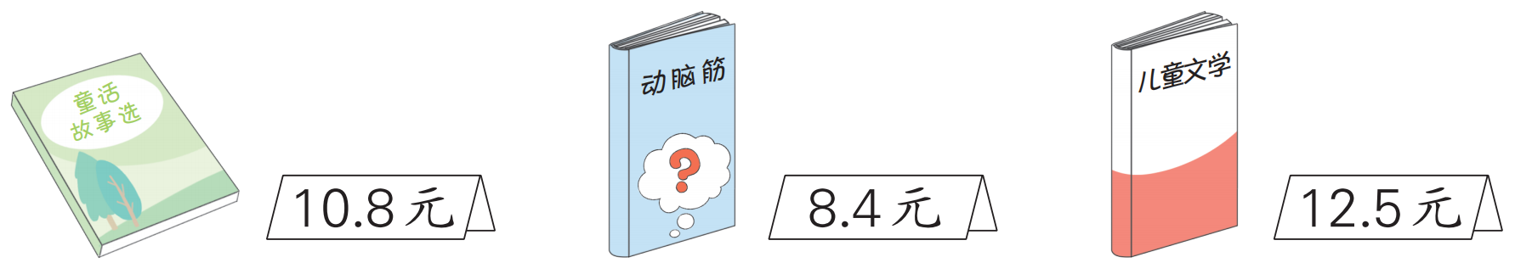
3
【课本94页 练习十七 第3题】
（1）《动脑筋》比《童话故事选》便宜多少钱？
10.8-8.4=
2.4（元）
1 0 . 8
8 . 4
答：《动脑筋》比《童话故事选》便宜2.4元。
-
2 . 4

Slide 16
（2）《动脑筋》和《童话故事选》各买1本，20元够吗？
1 0 . 8
8.4+10.8=
19.2（元）
8 . 4
+
19.2＜20
1
1 9 . 2
答：《动脑筋》和《童话故事选》各买1本，20元够。

Slide 17
（3）请提出其他数学问题并解答。
答案不唯一，例：《童话故事选》比《儿童文学》便宜多少钱？
12.5-10.8=1.7（元）
答：《童话故事选》比《儿童文学》便宜1.7元。

Slide 18
4
用 四张卡片可以组成多少个小数？（四张卡片都要用上。）
1
2
3
.
【课本94页 练习十七 第4题】
12.3
13.2
21.3
23.1
31.2
32.1
1.23
1.32
2.13
2.31
3.12
3.21
答：可以组成12个小数。

Slide 19
课堂小结
通过本节课的整理和复习，你有什么收获？还有什么想研究的问题？

Slide 20
课后作业
见“状元成才路”系列丛书对应课时作业。

